Slide 1

PrePets 2025
Rahastonhoitajan tehtävät Osmo Siira
Title Page Option

Slide 2

avainalueita
Vastaa yhdessä presidentin ja klubin hallituksen kanssa klubin taloudesta
Vastaa ja hoitaa klubin ja säätiöasioiden rahaliikenteen, jäsenmaksujen perinnän, klubin kirjanpidon myös tilitoimiston kanssa, klubin veroasiat ja asioista tiedottamisen
On klubin hallituksen ja johtoryhmän jäsen
Laatii yhdessä tulevan presidentin ja tulevan hallituksen kanssa klubin vuosisuunnitelmaan sisältyvän vuosibudjetin ja hoitaa sen seurannan ja infon. Laatii yhdessä istuvan presidentin ja istuvan hallituksen kanssa klubin tilinpäätöksen ja toimintakertomuksen. Seuraa klubin maksuvalmiutta ja informoi hallitusta siitä.
5. Huolehtii, että uudet, eronneet/edesmenneet jäsenet kirjataan jäsentietojärjestelmään
Huolehtii Rotarysäätiön tukemien klubin projektien kirjanpidosta ja raportoinnista
7. Huolehtii ja maksaa vaihto-oppilaan viikkorahan ja sovitut maksut
8. Kouluttaa seuraajansa

Slide 3
avaintehtäviä
Klubin rahaliikenteen hoito ja laskujen maksu ajallaan
Hallitus antaa klubin pankkitIlien käyttöoikeudet. Ne on yleensä rahastonhoitajalla ja presidentillä yksin. Laskut hyväksyy presidentti. Verkkopankki.
Klubin kirjanpidon hoito ja raportoinnit
Klubi on virallinen yhdistys – tehtävä kirjanpitolain mukainen kirjanpito ja toiminnantarkastus.
Säätiöltä saaduista varoista ja niillä tuetuista projekteista pidettävä erillistä (muistiinpano) kirjanpitoa. Säätiövarojen käyttö raportoidaan piirin
säätiötoimikunnalle/rotarysäätiölle vuosittain 15.05 mennessä. Projektitoimikunta/klubin ja säätiötoimikunta.
Rotary Internationalin, Rotarysäätiön ja Suomen Rotarypalvelun jäsenmaksut
RI:n laskuttaa klubeilta jäsenmaksut puolivuosittain heinä- ja tammikuussa jäsentietojärjestelmässä 30.06. ja 31.12.olevien tietojen mukaan
jäsenmaksun. Se on nyt 82 USD per capita/v.
Suomen ja Viron rotarypalvelu laskuttaa jäsenmaksun ja piirimme jäsenmaksun puolivuosittain loka- ja maaliskuussa se on nyt 59 € per capita/v
Kannattaa seurata USD valuutakurssia ja jos mahdollista ajoittaa RI:n maksut kurssin edulliseen aikaan. Kurssi nyt 0,96 €.
Klubin omat jäsenmaksut
Seuranta -reskontra/kirjanpito. Laskutus puolivuosittain. Rästimaksujen karhuaminen/perintä sekä info klubin johdolle
Uudet ja eronneet jäsenet
Muutostiedot heti jäsentietojärjestelmään. RI perii jäsenmaksut puolivuosittain jäsentilanteen 01.07 ja 31.12.mukaan Eronneet jäsenet poistettava
viimeistään 30.06. tai 31.12. Muutoksia ei jälkeenpäin voi tehdä.

Slide 4
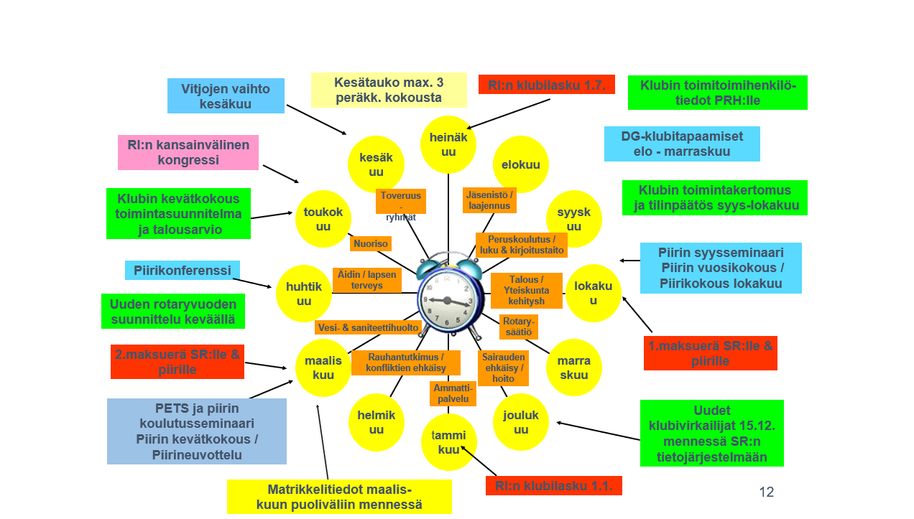
KLUBIN VUOSIKELLO

Slide 5
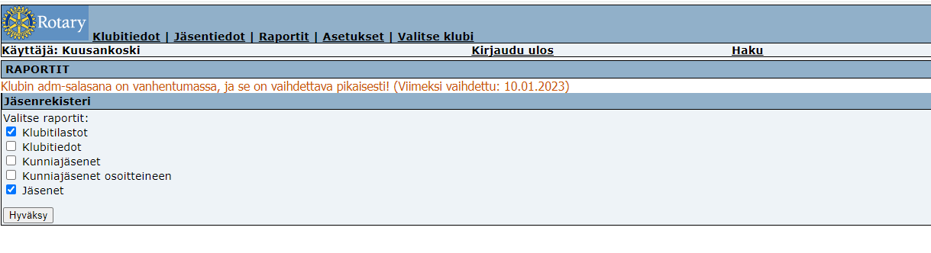
HAE JäsentieDOT JÄSENTIETOJÄRJESTELMÄSTÄ
KATSELUOIKEUDET saat KLUBIN SIHTEERILTÄ
EDITOINTIOIKeUDET ON sihteerillä

Slide 6
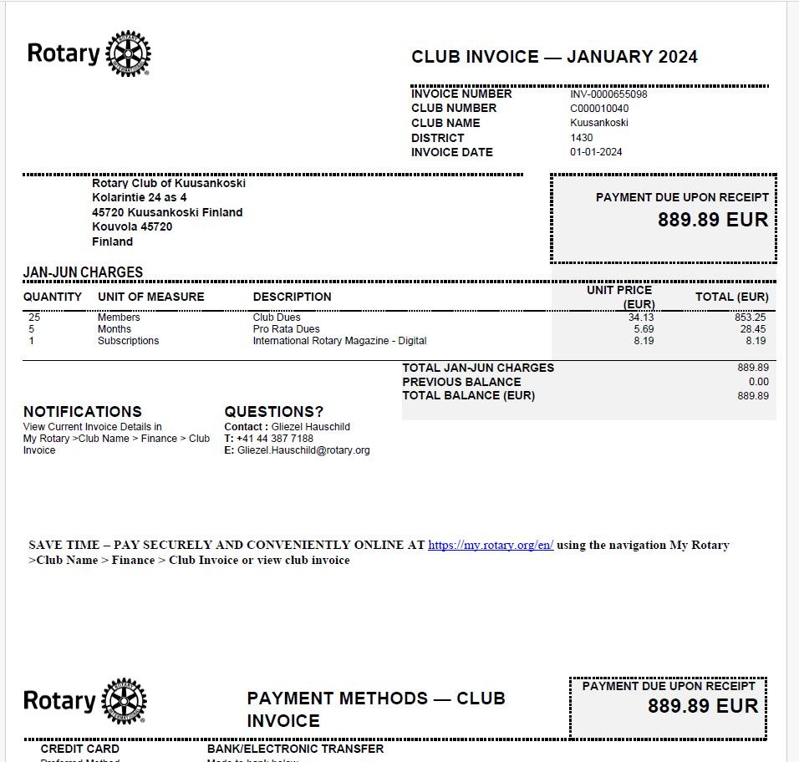
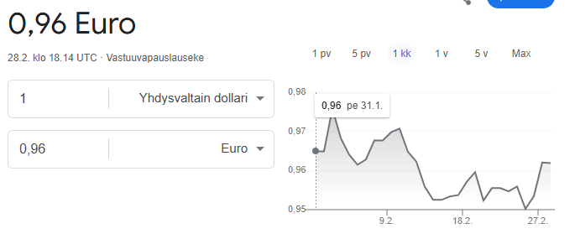
Ri:n klubin JÄSENLASKU

Slide 7
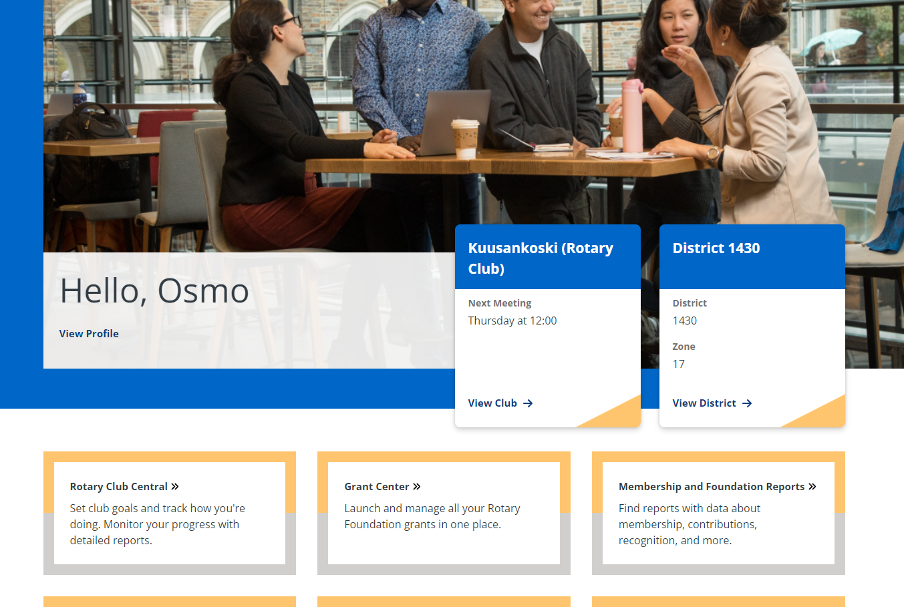
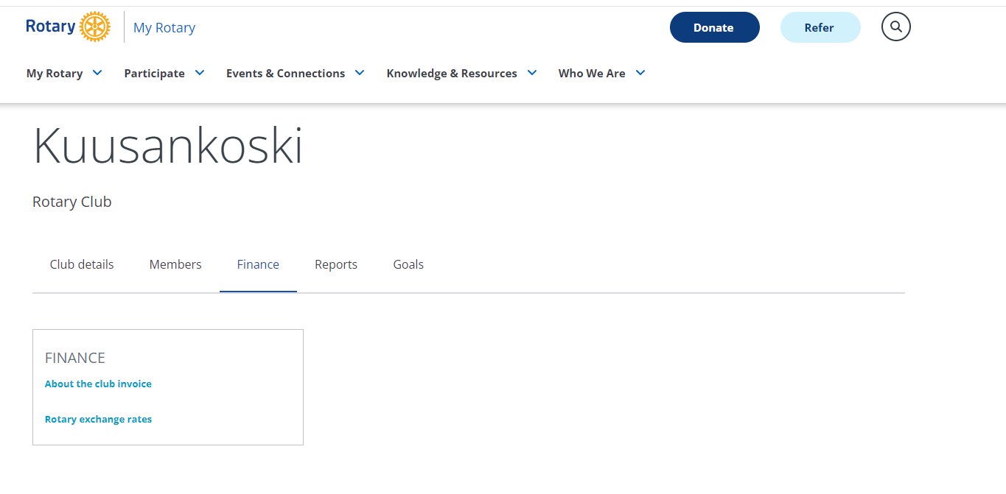
LISÄTIETOA ri:N LASKusta JA USD KURSSI
kurssi

Slide 8
Suomen ja viron rotarypalvelun ja rotarypiirimme per capita maksut 2024-2025
SVRP laskuttaa klubia puolivuosittain
Rotarypalvelun jäsenmaksu 14,00
Piirin jäsenmaksu 27,00
Rotary Norden lehti 8,00
Rotarysäätiö EndPolio 3,00
Nuorisovaihto 4,00
TRF säätiön vuosirahasto 3,00
Yhteensä 59,00 € per capita

Slide 9
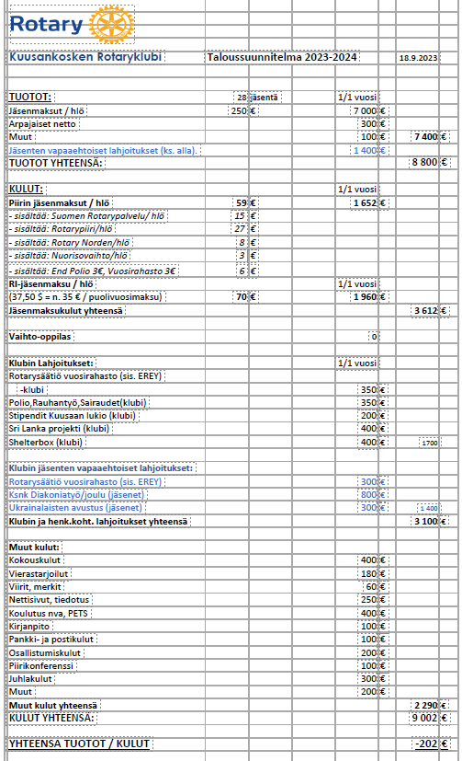
Klubin taloussuunnitelma
Tästä tiedot siirretään RI:N rotary club centraliin -Tuleva vuosi

Slide 10
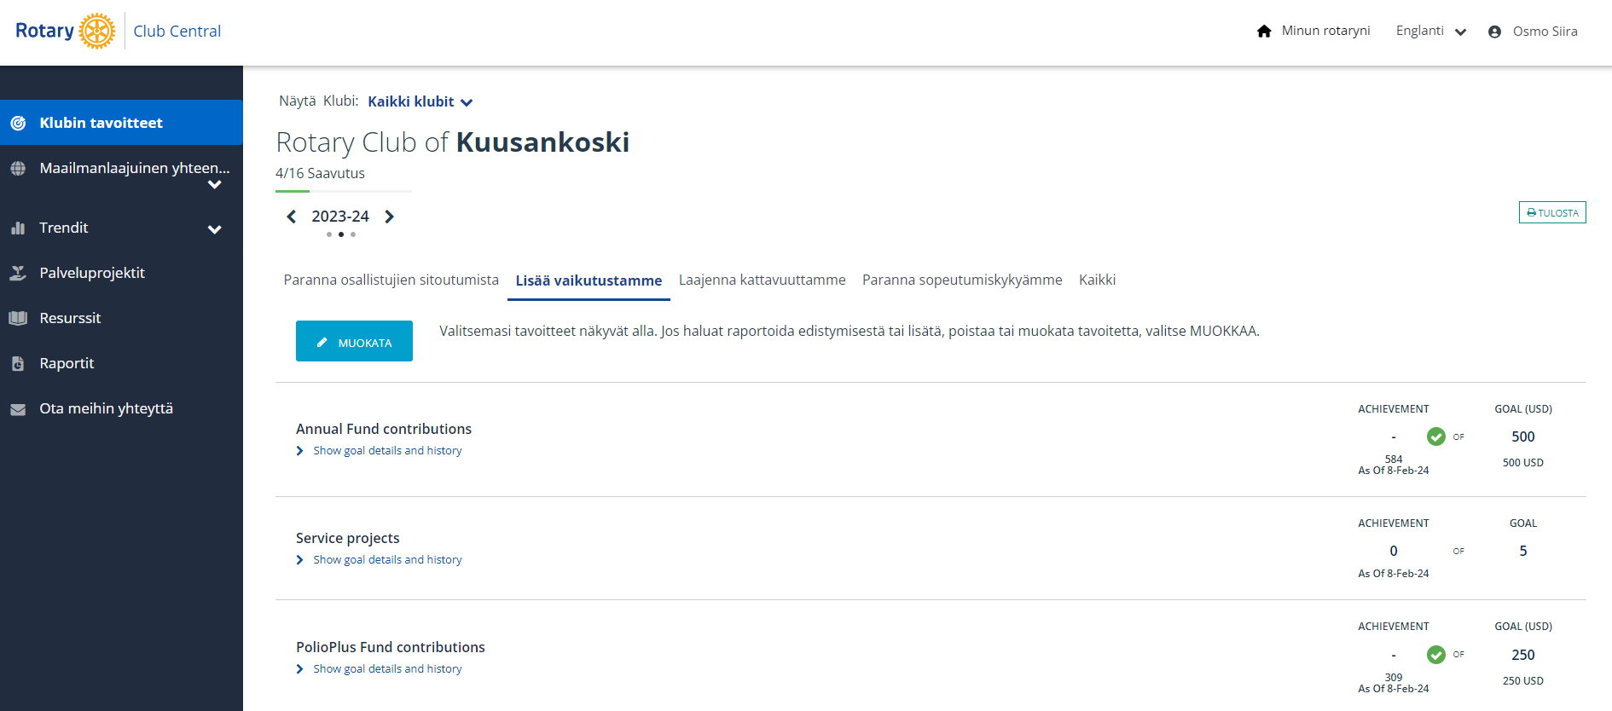
MERKITSE Klubin tavoitteet ROTARY CLUB CENTRALIIN
      Rotary Club Central ohje

Slide 11
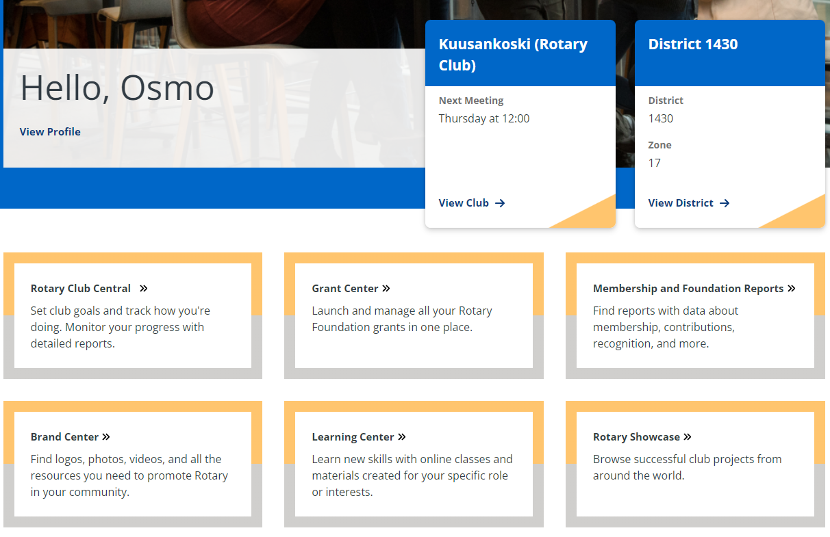

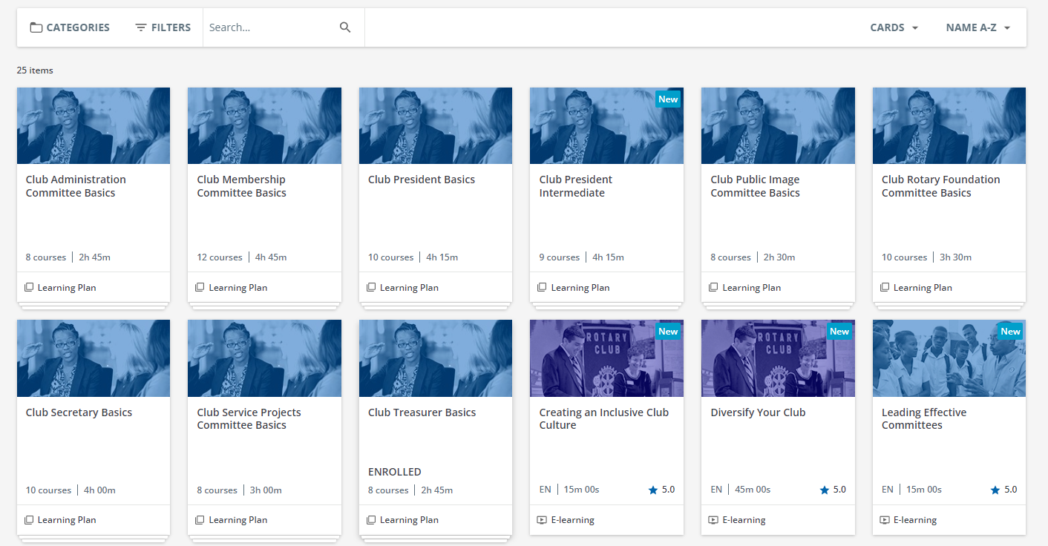
RI:N KOULUTUS
RI:n learning centerin klubin rahastonhoitajan kurssi

Slide 12


Oppaita ja ohjeita
      Johda klubiasi rahastonhoitaja
      Rotary Club Central ohje
      Treasure role
      Treasurer job
      Klubin talouden suunnittelu ja seuranta - Osmon juttu
      Klubin Rahastonhoitajan opas (Vanha)
Perustietoa Rotarysta 2023-2024

Slide 13
Rotarysäätiön varat
      KLUBIN ROTARYSÄÄTIÖN LAHJOITUKSET
      JÄSENILTÄ KERÄTYT EREY LAHJOITUKSET
      OHJEET LÖYDÄT TÄÄLTÄ:
      https://rotary.fi/d1430/wp-content/uploads/sites/175/2023/12/Lahjoittaminen-Rotarysaatiolle-11-2023.pdf
      OHJEITA ROTARYSÄÄTIÖN TUKEMAN KLUBIN PROJEKTIN HALLINNOIMISESTA JA RAPORTOINNISTA LÖYDÄT TÄÄLTÄ
      https://rotary.fi/d1430/wp-content/uploads/sites/175/2023/11/Saatioseminaari-Kouvola.pdf

Slide 14
Klubin varainhankintaA
      Keräykset tapahtumissa - lippaat/pääte - keräyslupa oltava-Rotarypiiri-ShelterBox korttipääte
      Klubin viikkokokousarpajaiset
      Klubin /klubien yhteiset hyväntekeväisyystapahtumat esim. konsertti, jääkiekko-ottelu
      Tehdään oma rotarylehti joulu- tapahtuma- ym.
      Kumppanien rahoitus vesireput/UPM, tapahtumat
      Palvelutehtävistä saatavat vapaaehtoiset lahjoitukset klubille, järjestyksen valvonta, hautajaisissa avustaminen, vanhusten auttaminen, lumityöt ym
      Yrityksien näkyminen klubin viestinnässä korvausta vastaan- kumppanien logot nettisivut Facebook ym

Slide 15

Kiitos !
Kysymyksiä

